Slide 1
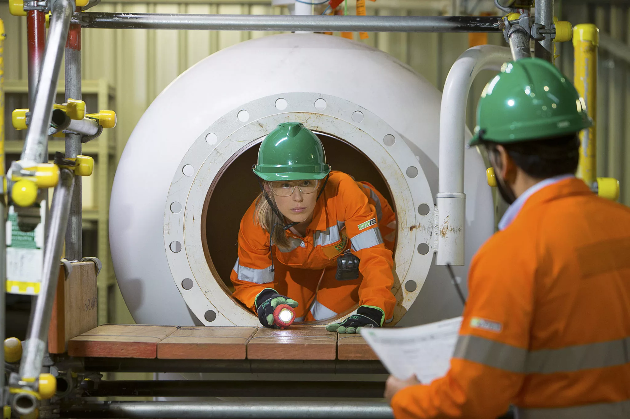
KAPALI-KISITLI ALANLARDA
ÇALIŞMA

Slide 2
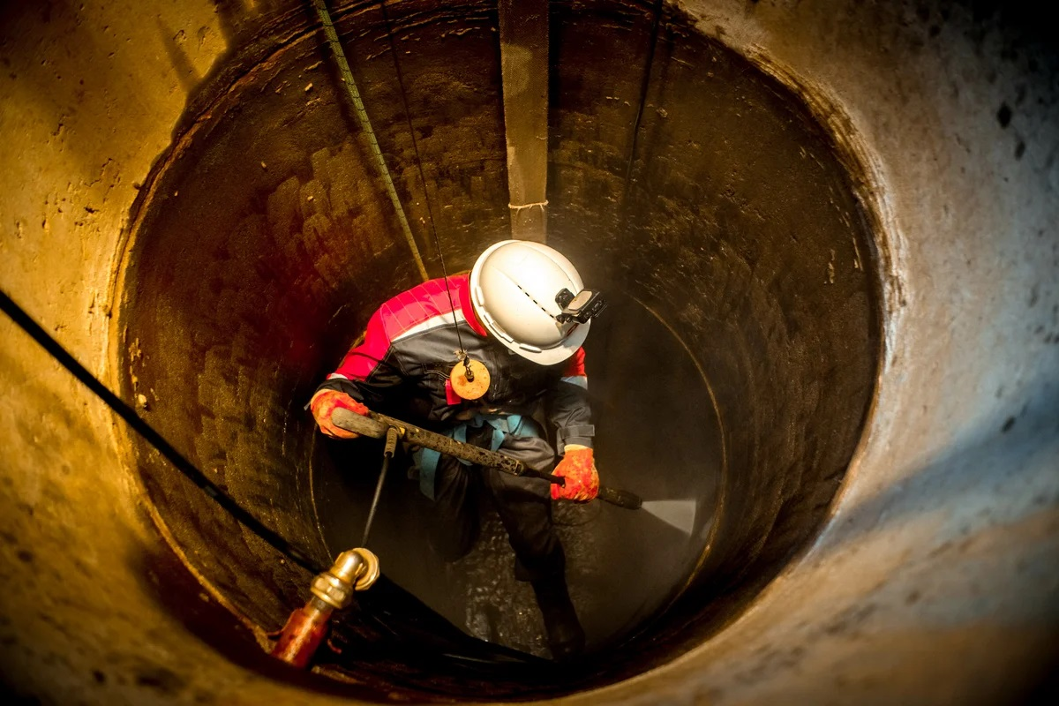
KAPALI ALAN KAVRAMI
Kapalı Alan;
Bir işçinin içine girebileceği ve çalışabileceği kadar büyük,
Sınırlı giriş ve çıkışı olan,
Sürekli insan bulunması için dizayn edilmemiş
Normal şartlardan az ya da fazla oksijene sahip,
Zararlı ölçülerde kirlilik içeren bir atmosfer ortamına sahip,
İçerisinde kişiye zarar verebilecek mekanik ekipmanlar bulunan,
Kişilerin içine çekilerek yutulmasına neden olabilecek tehlikeleri hepsini yada birini içeren alanlardır.

Slide 3
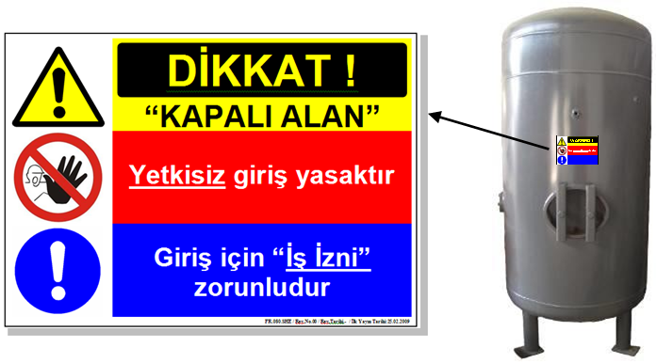

Kapalı alan olarak tanımlanan alanlarda aşağıda verilen güvenlik uyarı levhasının olması zorunludur. Bu etiketin yer aldığı tüm alanlar “İş İzni Gerektiren Kapalı Alan” olarak tanımlanır

Slide 4
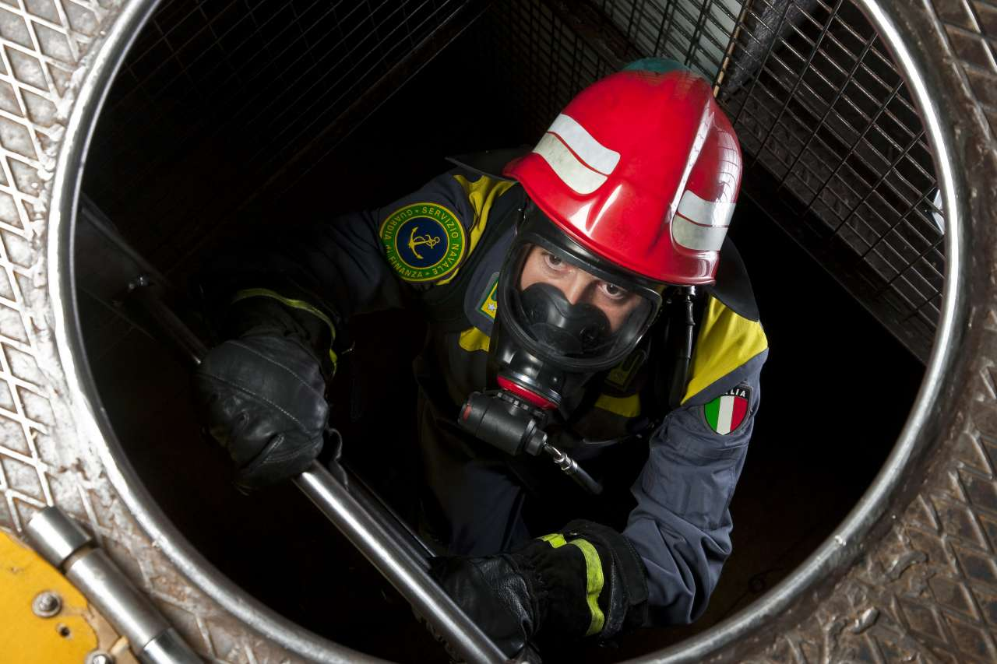
KAPALI ALANLARIN ÖZELLİKLERİ
Giriş-Çıkış imkanları kısıtlı
Tamamen veya kısmen kapalı
Sınırlı bir hacme sahip
Rahat hareket alanı bulunmayan
Doğal hava akımı bulunmayan
Sınırlı hava bulunan

Slide 5
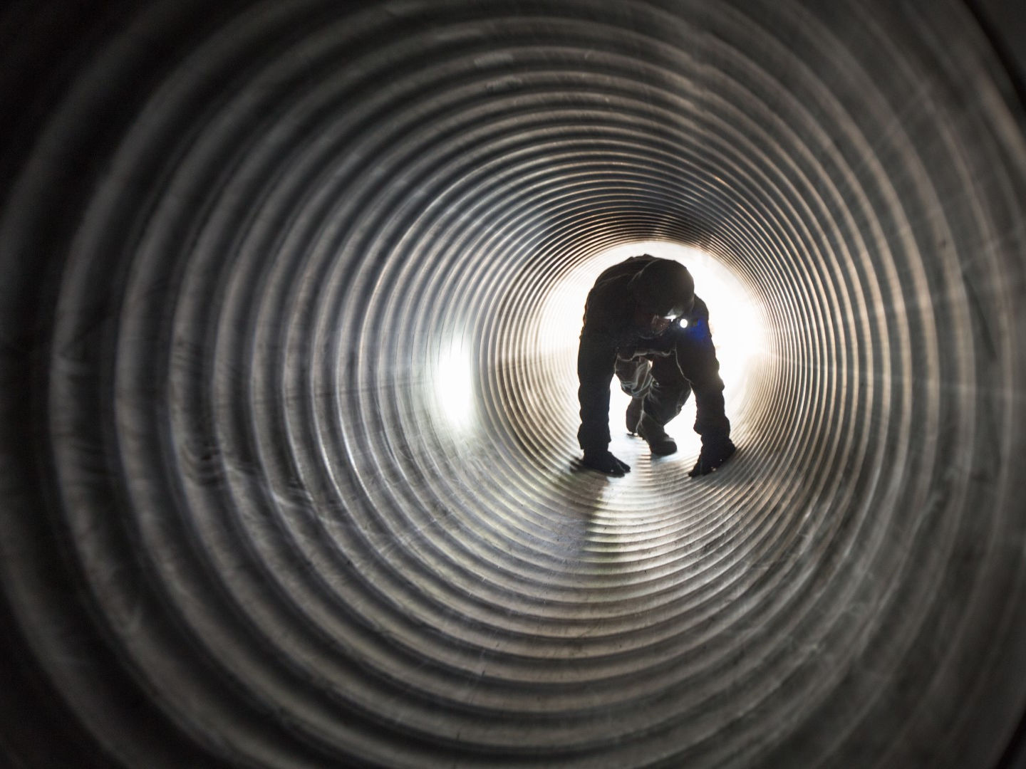
KAPALI-KISITLI ORTAMLAR
Depolama tankları, Silolar
Petrol tankları, Borular
Gemi inşasında hücreler ve depolar
Kanalizasyon tesisleri
Basınçlı kaplar
Atık tankları
Kazanlar
Kuyular,
Tüneller,
Madenler

Slide 6
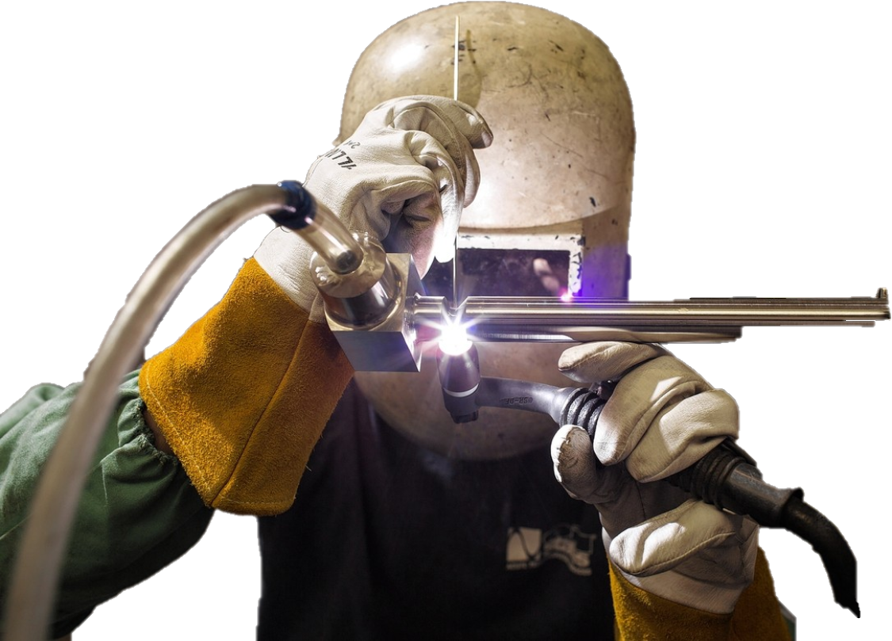
MEVCUT TEHLİKE KAYNAKLARI
YETERSİZ HAVA, OKSİJEN YETERSİZLİĞİ, FAZLALIĞI
YETERSİZ AYDINLATMA
TEHLİKELİ VE ZARARLI GAZLAR VE BUHARLAR
TOZLAR
YÜKSEKLİK
ACİL DURUMLAR, YANGIN
ELEKTRİK
PATLAYICI ORTAM

Slide 7
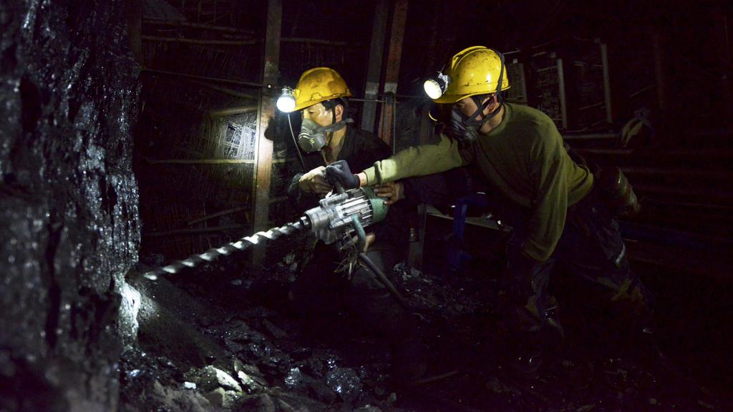
RİSKLER
ÖLÜM
YARALANMA
BOĞULMA
MESLEK HASTALIKLARI
BİLİNÇ KAYBI
UZUV KAYBI
YANIKLAR

Slide 8
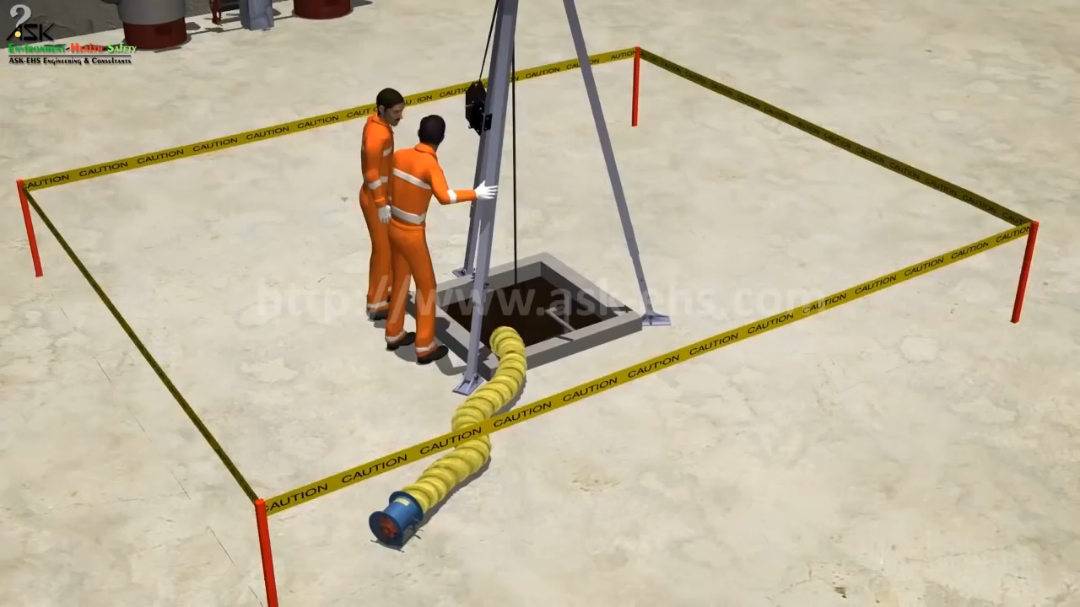

Slide 9
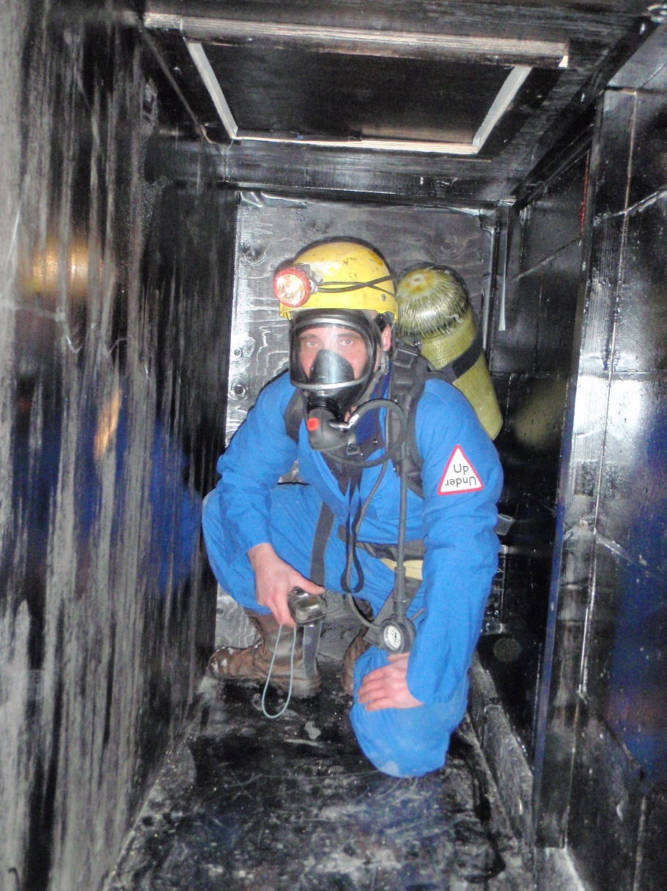
KAPALI ALANLARDA KONTAMİNE KİRLİ HAVA BULUNUR
KİRLİ HAVA KAVRAMI:
PİS (KİRLİ) HAVA
TOZLU HAVA
ZEHİRLİ HAVA
PATLAYICI HAVA
Olmak üzere 4 grupta incelenir.

Slide 10
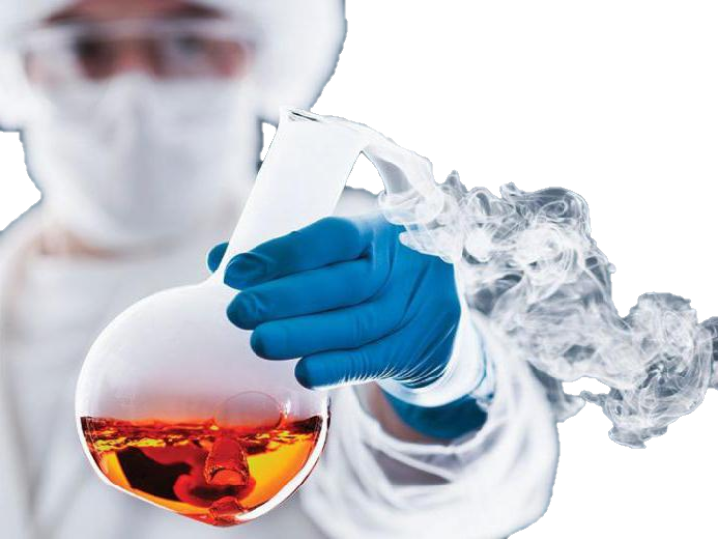
PİS HAVA KAVRAMI
• % 19’dan daha az oksijen bulunan ortama yani yetersiz oksijen bulunan kapalı hacimli yere denir.
• Bu tip hava karışımı bulunan yerlerdeki çalışmalarda çalışanda kısa zaman içinde yorgunluk belirtileri görülür.

Slide 11

ZEHİRLİ HAVA KAVRAMI
İnsan hayatını tehlikeye düşüren zararlı ve zehirli gazlardan oluşan havadır.
Bu şekildeki hava, insan organizmasına kimyasal etkisi nedeniyle zararlı olur ve hatta ölümle sonuçlanır.
Zehirli havada boğucu gazlar bulunmaktadır.

Slide 12
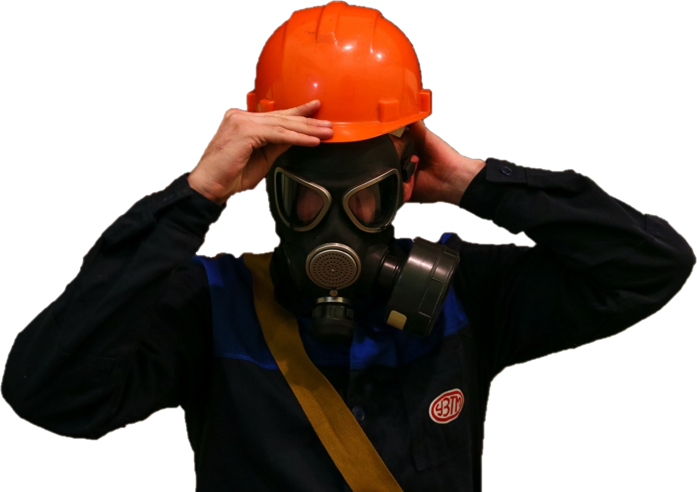
BOĞUCU GAZLAR GENEL OLARAK 2 GRUPTA
Basit boğucu gazlar :
Karbondioksit (CO2)
Metan (CH4)
Etan (C2H6)
Propan (C3H8)
Bütan (C4H10)
Hidrojen (H2), Azot (N2)
Kimyasal boğucu gazlar :
Karbonmonoksit (CO)
Hidrojen sülfür (H2S)
Hidrojen siyanür (HCN), vb. dir.

Slide 13

KARBONDİOKSİT
Maden ocaklarında, gemilerde, eski kuyularda, kanalizasyonda, çöplüklerde alt kısımlarda toplanır.
%10 CO2 inhalasyonu ile toksik etki gözlenir. %25-30 CO2 inhalasyonu ise solunum yavaşlaması, kan basıncının düşmesi, anestezi ve ölüme yol açar.

Slide 14
Metan gazı, sulu ortamda biriken bitkisel maddeler ve bataklıklarda biriken bitkisel ve hayvansal organik maddelerin kimyasal bozunmaya maruz kalması sonucunda oluşan ve bataklık gazı da denilen bir gazdır.
Havadan hafif, renksiz, kokusuz ve parlayıcı bir gazdır.
Havaya oranla daha hafif olduğundan dolayı, bulunduğu kapalı ortamın tavan kısımlarında toplanır.
Havada, % 4-15 oranlarında bulunduğunda patlayıcıdır

Slide 15
Metan, esas itibariyle zehirli bir gaz değildir. Dokular üzerinde bir etkisi yoktur. Ancak, fazla miktarda metan bulunan havada oksijen oranı düşük olacağından, konsantrasyonun %10’u geçmesi durumunda oksijen yüzdesi %16’nın altına düşeceğinden, havasız (oksijensiz) kalma sonucu ölüm meydana gelebilir.

Slide 16
  Lpg
Ülkemizde kullanıma sunulduğu şekliyle (tüpgaz ve otogaz olarak) LPG (sıvılaştırılmış petrol gazı) hacimce % 30 propan (C3H8) ve % 70 bütan (C4H10) içerir.
LPG havadan daha yoğundur ve basınç altında sıvı halde depolanır. LPG yüksek derecede yanıcı bir maddedir ve atmosferik koşullara maruz kaldığında hızla patlayıcı hava ve hidrokarbon karışımı oluşturur

Slide 17
LPG buharı havadan ağırdır. Yoğunluk farkı ve hava hareketi ile açık alanlarda düşük kodlu bölgelerde, evlerde ise alt katlarda birikebilir.
LPG sıvısı deri veya göz ile temas ettiğinde soğuk yanıkları oluşur.Yüksek konsantrasyonda LPG buharını solumak baygınlığa ve/veya ölüme sebep olabilir
LPG buharının solunması burun ve boğazda tahrişe, baş ağrısı ve mide bulantısına, baş dönmesine ve bilincin bulanmasına sebep olabilir.

Slide 18
Metan, Etan, Propan, Bütan, Metil bromür
Bu maddelerle metal kapların içinde temizleme ve yağsızlaştırma, boyama işlerinin yapılması, kapalı mekanlarda ensektisit ve rodensitlere karşı ilaçlama yapılması,
Konjonktivalarda ve solunum yollarında irritasyon, Baş dönmesi, ışığa karşı pupilla refleksi, Konuşma bozuklukları, yürüme bozuklukları,
Kas krampları, Jackson tipi epilepsi, Böbrek zararları, beyin ödemi, akut akciğer ödemi, İntestinal bozukluklar (bulantı, kusma, kolik, diyare), Nörolojik belirtiler (baş ağrısı, koordinasyon bozukluğu, felçler).

Slide 19
HİDROJEN (Kükürtlü)
WC ve fosseptik temizlemeleri, boşaltma sırasında ve boşaltmadan sonraki çalışma ve kontrollerde oluşur.
Baş ağrısı, baş dönmesi, titreme, kas krampları, Göz ve solunum yolları mukozasında irritasyon, Bilinç kaybı, solunum felci, ağızda madeni tat, bulantı, ishal- Keratokonjonktivit, Görme bozuklukları göz kapa ğı kasları krampları, Solunum yollarında irritasyon, bronşit, kanlı balgam. Solunum ve sindirim sisteminde karakteristik olmayan belirtiler

Slide 20
NİTROZ GAZLARI
Kapalı mekanlarda kaynak işleri, arkla kesme işlemlerinde oluşur.
BELİRTİ VE ETKİLERİ
Gözde ve solunum yollarında irritasyon
Kusma, ishal, siyanoz
El, saç, diş ve ciltte sarı renk, Dişlerde çürüme,

Slide 21
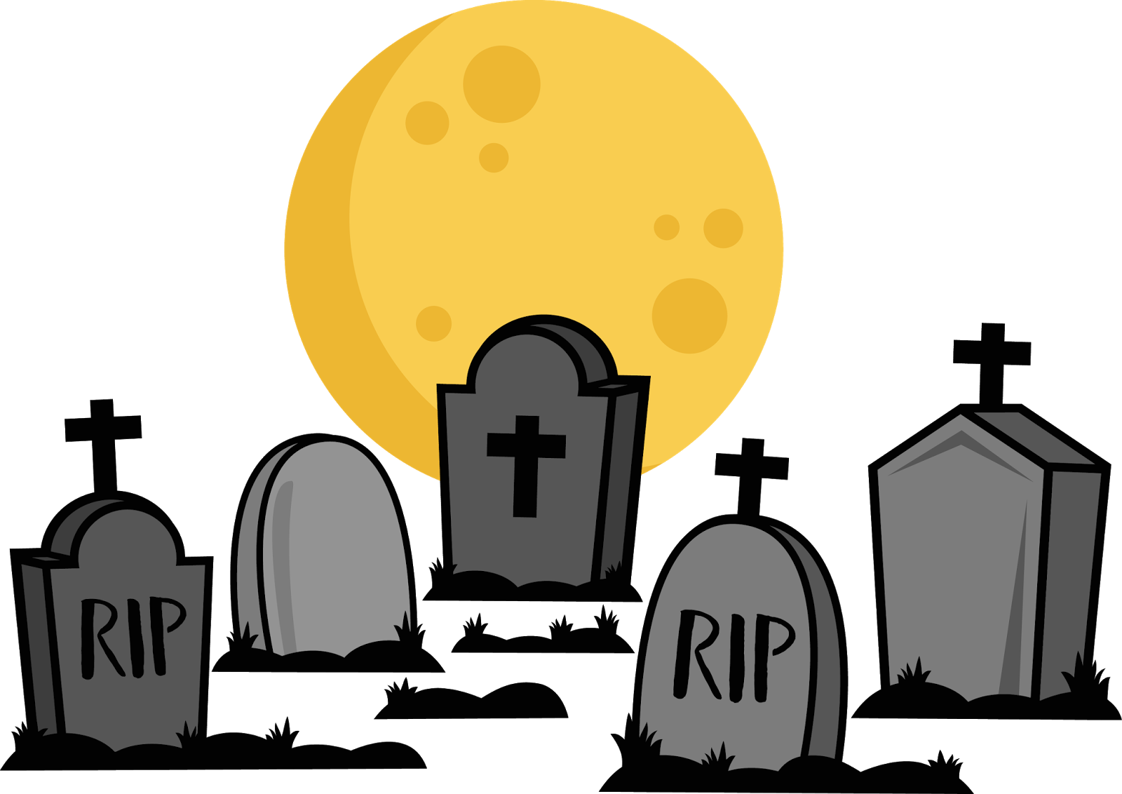
KARBONMONOKSİT
Kötü havalandırılan, kapalı yerlerde Garaj, depo ve tamirhanelerde motor çalıştırılması, Özellikle, yeraltı, kapalı yer ve tünellerdeki yangın ve patlamalarda oluşur.
Bilinç kaybı, kaslarda kramp, kalpte ritm bozukluğu, solunum yetmezliği,
Görme ve konuşma bozuklukları, kalp
ve dolaşım bozuklukları.
Havada 1000 ppm CO bulunduğunda
öldürücüdür.

Slide 22
VANADYUM VE BİLEŞİKLERİ
Akaryakıt; Özellikle ağır yağ ile çalışan kazan, ocak, baca ve türbinlerin temizlenme ve onarımında oluşur.
Solunum yolları iritasyonu, ses kısıklığı, yutakta kuruluk, kuru öksürük, göğüste daralma duygusu)
Kalpte fonksiyon bozuklukları

Slide 23
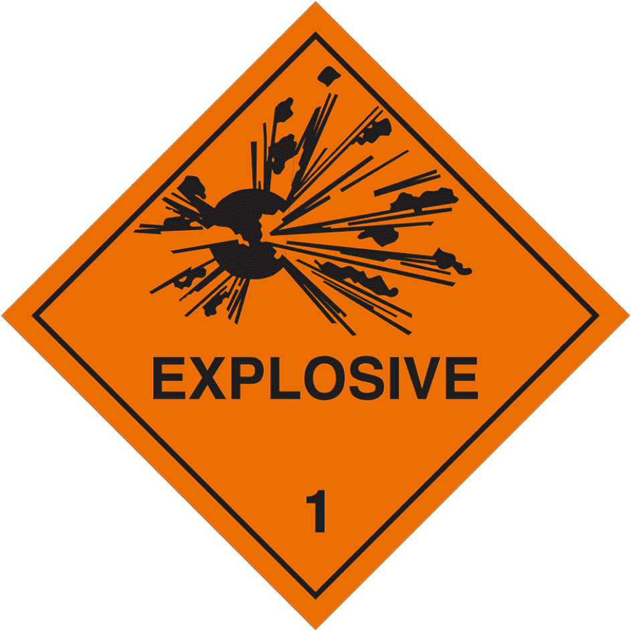
PATLAYICI HAVA
Yanıcı gazları bileşiminde bulunduran ve ısı, kıvılcım veya sürtünme nedeniyle patlayan havadır.
• Bu gazlar, özellikle metan, etan, propan, bütan gibi hidrokarbonlar ve hidrojen gibi gazlardır.

Slide 24
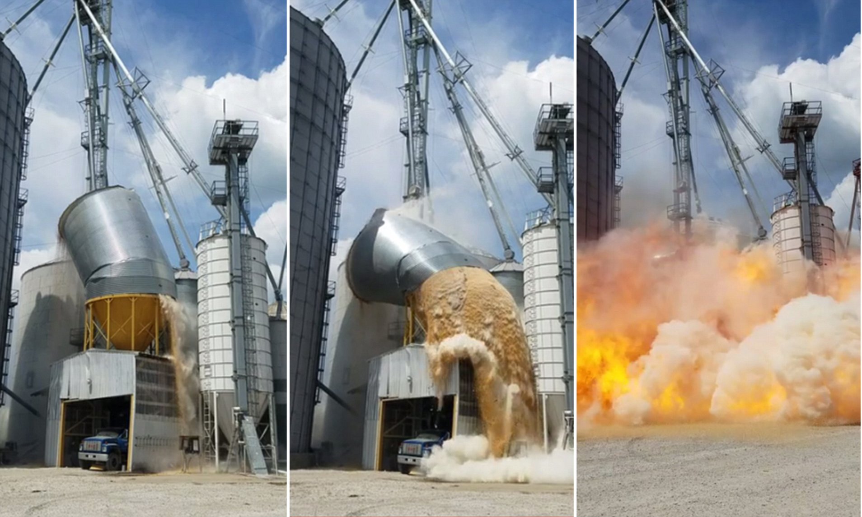
TOZLU HAVA
İçerisinde belli konsantrasyonda toz ihtiva eden havayı belirtir.
• Kömür tozları, tahıl tozları, çimento vb.
ÖNEMLİ:
TOZLARDA PATLAYICIDIR

Slide 25
TEHLİKELER NASIL OLUŞUYOR
Çoğu kapalı alanlar yapısı gereği tehlike oluşumuna açıktır
Örneğin,
• Menhol ve çukurlardaki kanalizasyon hatlarından gaz açığa çıkması,
• Eski atıklarının ve gaz boru tesisatlarının bulunduğu kirli (kontamine) bir toprakta açılan hendekler ve çukurların içine gaz sızıntısı ve toplanması,
• Tankların veya kanalların içinde oksijen tüketimine neden olan pas bulunması,
Kapalı alanda aniden dolan sıvılar ve çamurlar veya açığa çıkan gazlar
Toprak içerisindeki boşluklarda oluşan ve alandaki oksijenin tükenmesine yol açan kimyasallar ve kireç tabakaları karbondioksit üretmesi

Slide 26
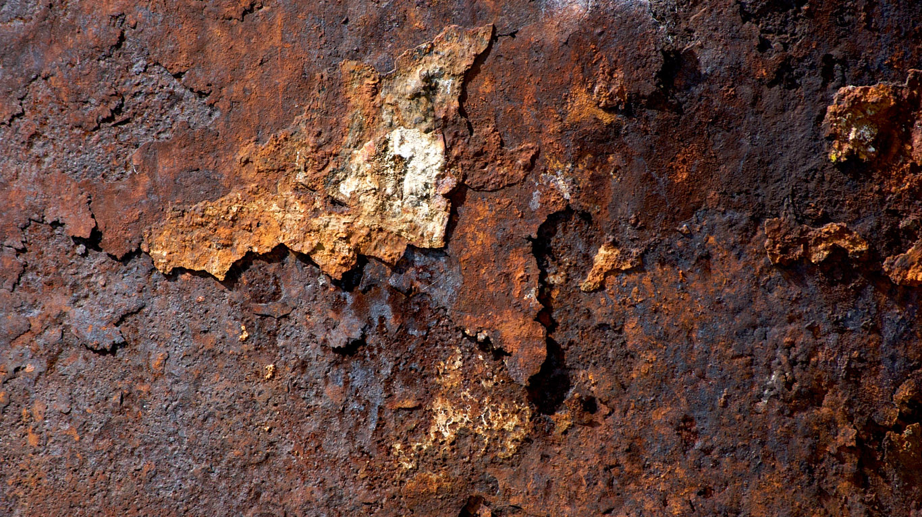
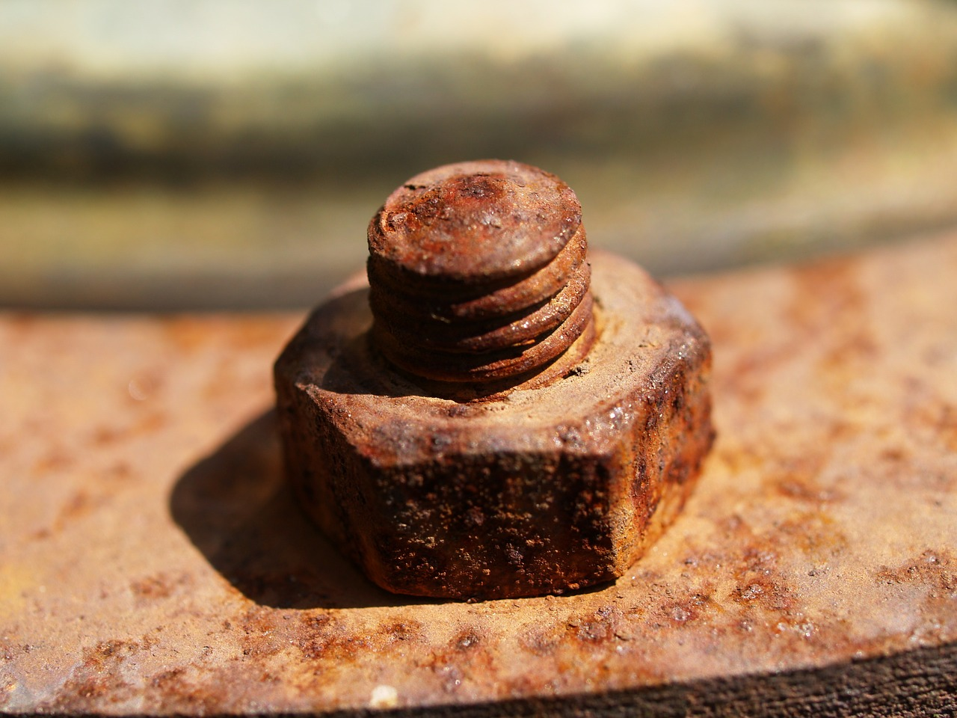
ÖNEMLİ: Paslanma gibi kimyasal reaksiyonlar içeride bulunan oksijeni tüketebilir / tüketmiş olabilir.

Slide 27
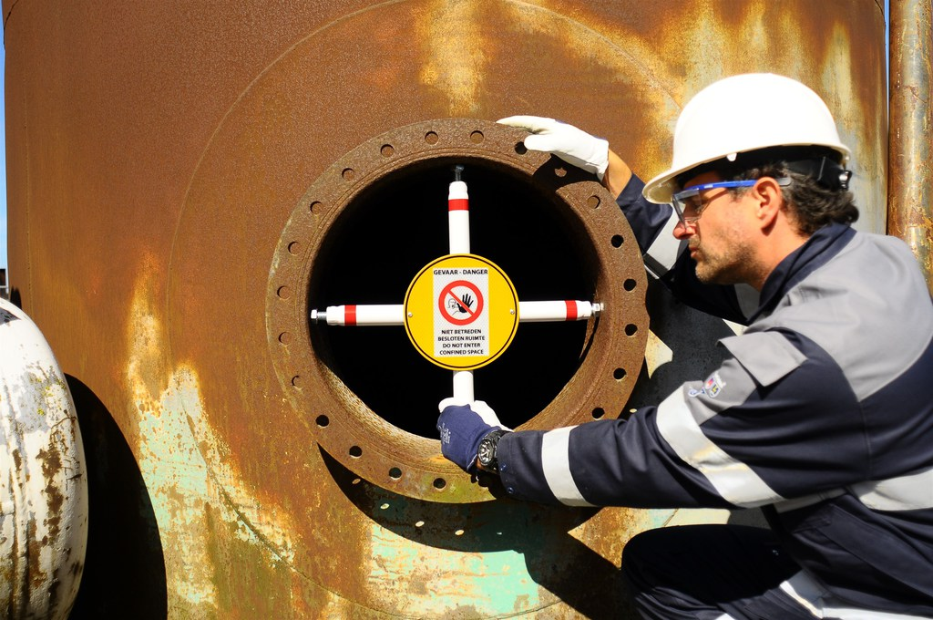
GÜVENLİ ÇALIŞMA

Slide 28
KAPALI ALANLARIN TANIMLANMASI VE LİSTELENMESİ
İŞYERİNDE BULUNAN VE ÇALIŞMAK İÇİN İZİN GEREKTİREN TÜM KAPALI ALANLAR BELİRLENMELİ VE LİSTELENMELİDİR.
BELİRLENEN VE LİSTELENEN TÜM ALANLARA İZİNSİZ GİRİŞLER ÖNLENMESİ İÇİN UYARI YAZILARI ASILMALI VE GİRMEYİ ENGELLEYİCİ ÖNLEMLER ALINMALIDIR.
İZİNSİZ GİRİŞLERİN ÖNLENMESİ İÇİN KAPAKLAR, KİLİTLER VB.LERİ KULLANILMALIDIR.

Slide 29
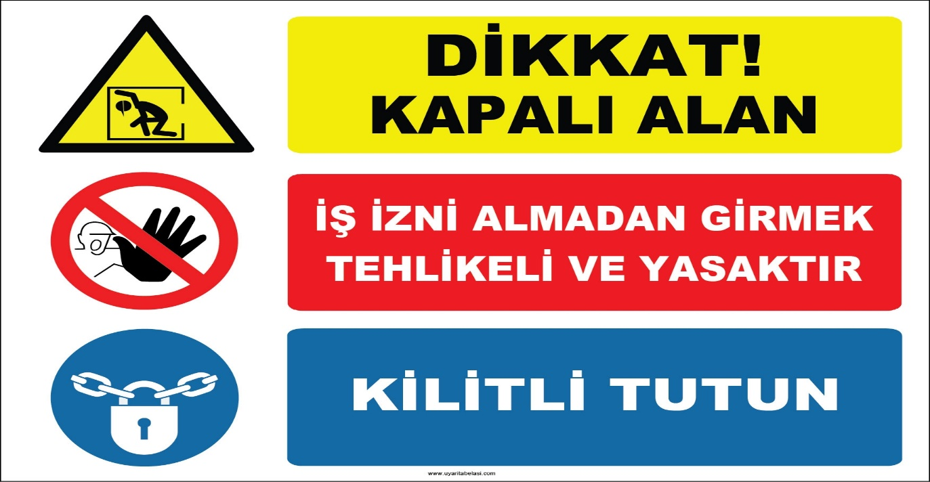
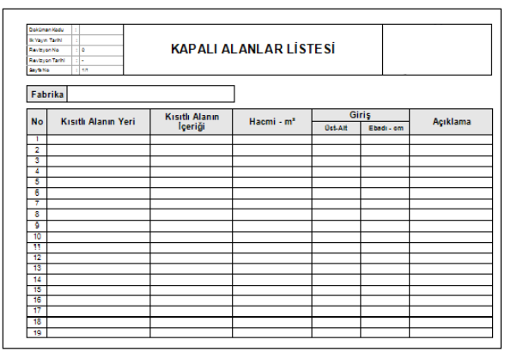
ÖRNEK UYARI LEVHASI
ÖRNEK LİSTE

Slide 30
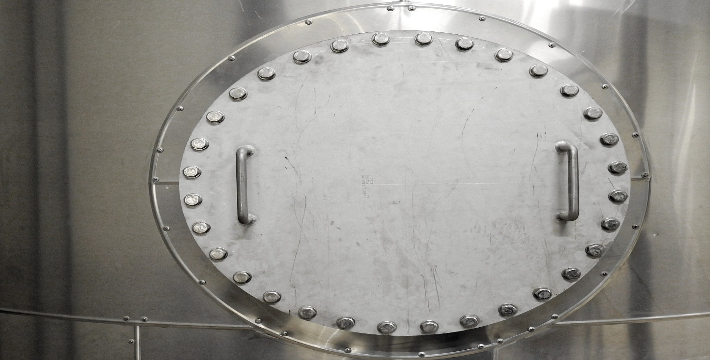
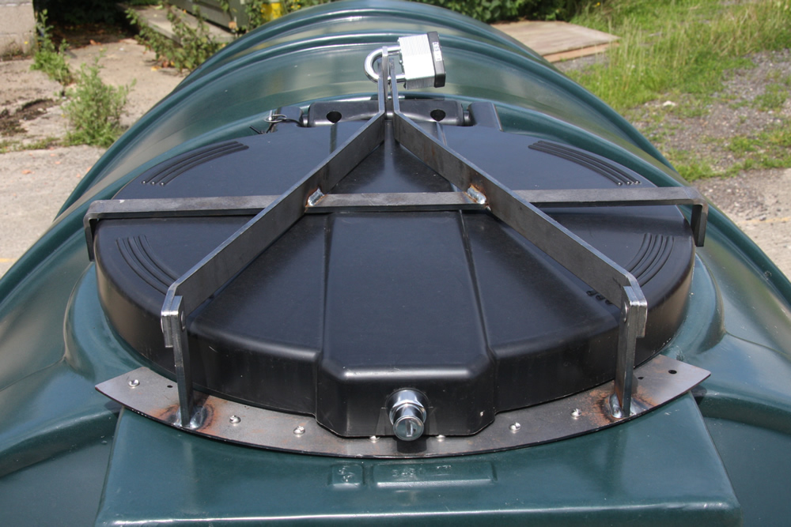
ÖRNEK İZİNSİZ GİRİŞE KAPATILMIŞ KAPALI ALANLAR

Slide 31
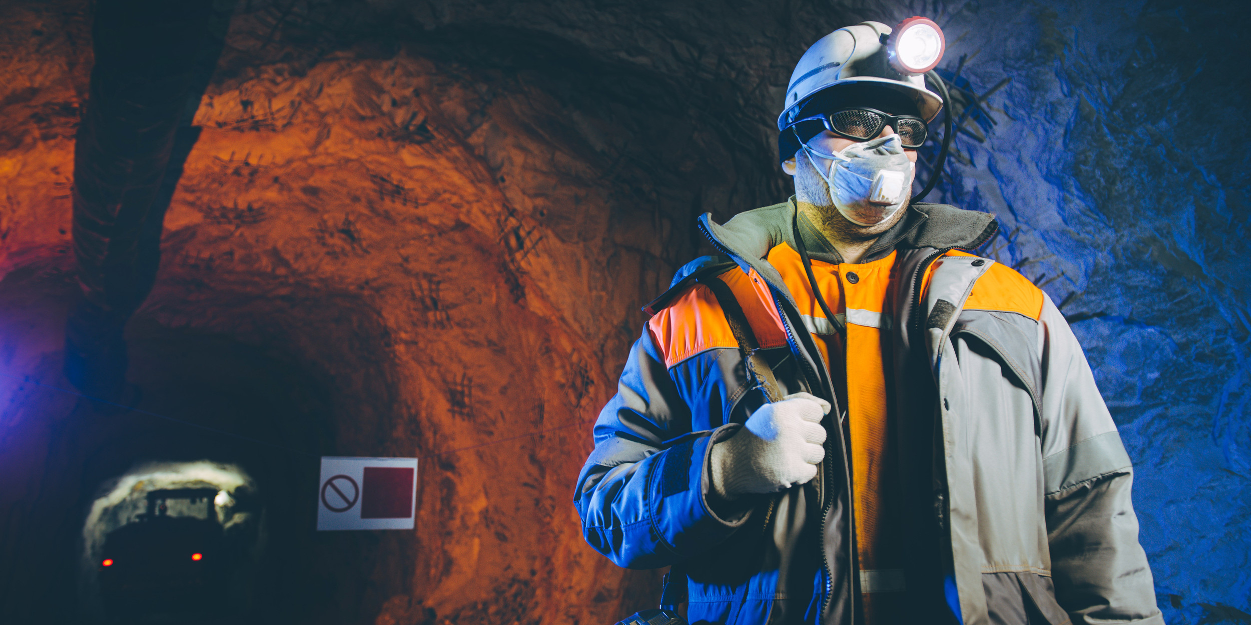
GÜVENLİK ADIMLARI
EĞİTİM
İŞE ÖZGÜ RİSK DEGERLENDİRMESİ
TEHLİKELERİN İZOLE EDİLMESİ (EKED PROSEDÜRÜ)
İÇ ATMOSFERİN TEST EDİLMESİ
ALANIN HAVALANDIRILMASI VE TEMİZLENMESİ
İŞ İZNİ ONAYI
KAPALI ALANA GİRİŞ VE ÇALIŞMA
İŞ İZNİ KAPATILMASI

Slide 32
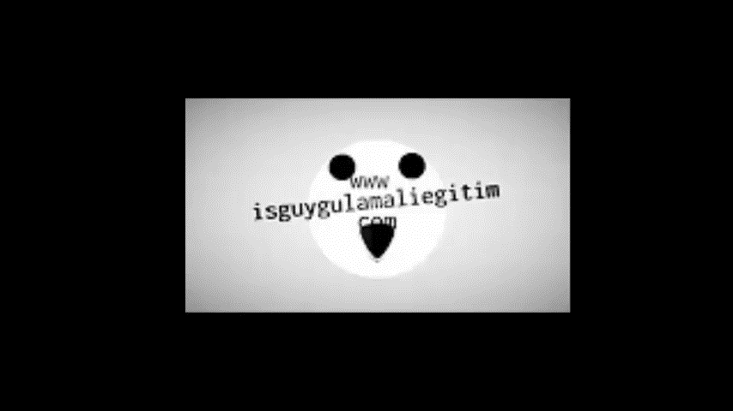

Slide 33

EĞİTİM
TÜM SORUMLU PERSONELLER ÇALIŞMA ÖNCESİNDE KAPALI-KISITLI ALANLARDA ÇALIŞMA EĞİTİMİ ALMIŞ OLMALIDIR.
TÜM EĞİTİMLER GİBİ BU EĞİTİMDE KAYIT ALTINA ALINIP BELGELENDİRİLMELİDİR.
AYRICA GİRİLECEK ALANA ÖZEL HER ÇALIŞMA ÖNCESİ KISA BİLGİLENDİRİLMELER YAPILMALIDIR.

Slide 34
İŞE ÖZGÜ RİSK DEĞERLENDİRMESİ
YAPILACAK İŞE ÖZEL VE ÇALIŞMA SAHASININ ÖZELLİKLERİNE GÖRE TEHLİKE VE RİSKLER BELİRLENMELİDİR.
BELİRLENEN TEHLİKE VE RİSKLERE KARŞI ALINACAK AKSİYONLAR BELİRLENMELİDİR.
ÇALIŞMA SIRASINDA KULLANILMASI GEREKEN KİŞİSEL KORUYUCU DONANIMLAR BELİRLENMELİDİR.
İŞE ÖZGÜ DEĞERLENDİRME SAHADA YAPILMALIDIR.

Slide 35
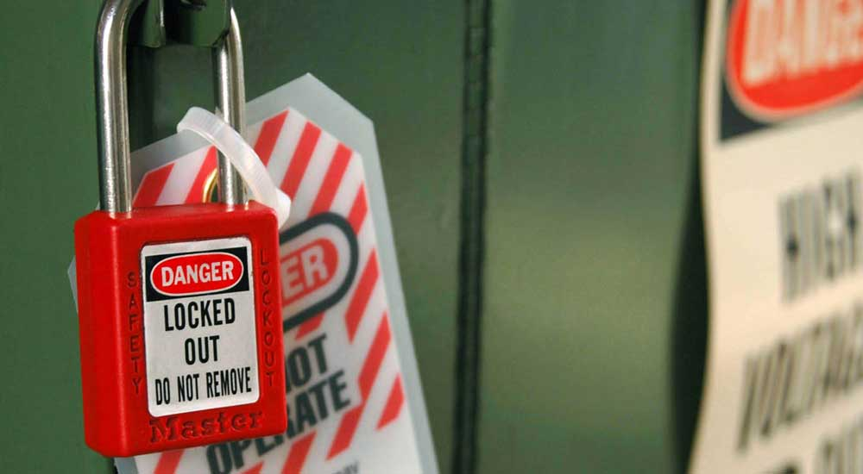
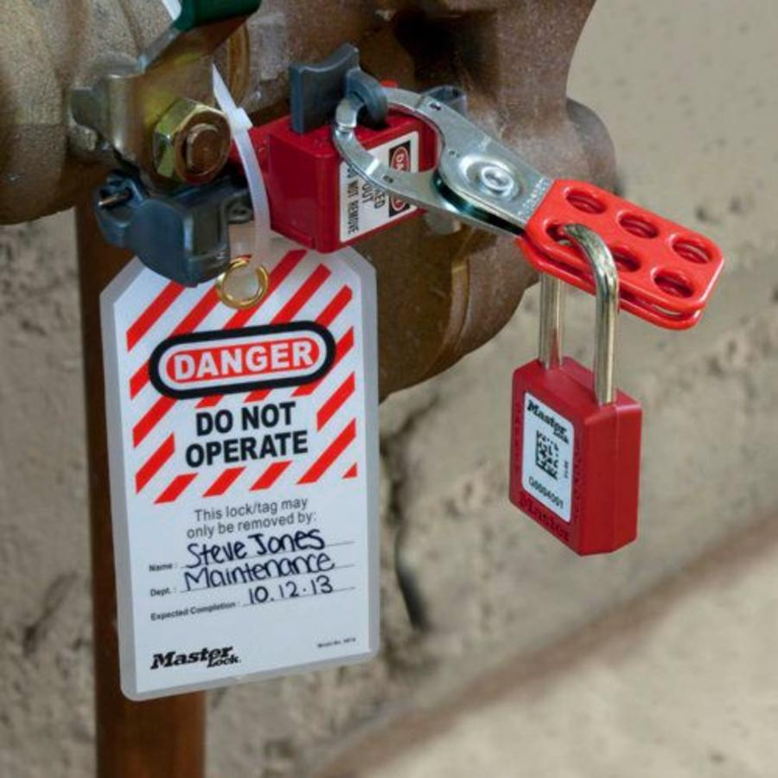
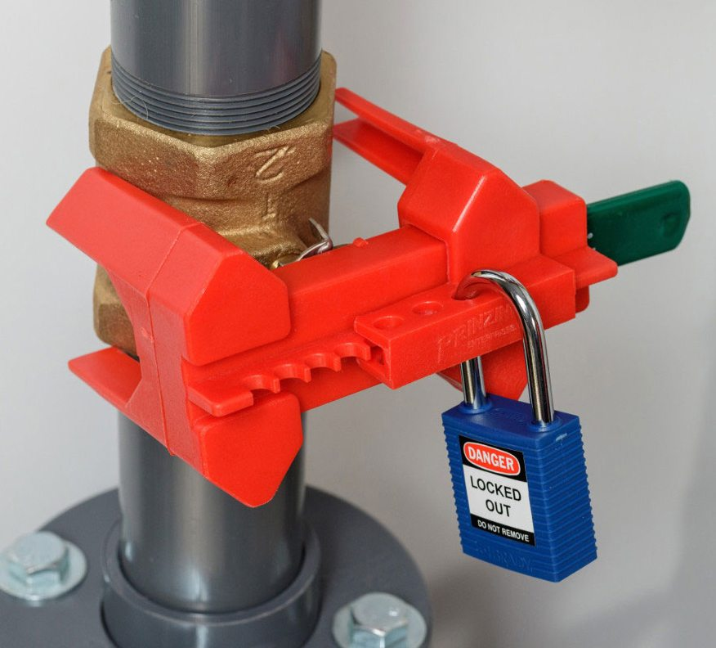
TEHLİKELERİN İZOLE EDİLMESİ
(EKED PROSEDÜRÜ)
ÇALIŞMA ALANINA ETKİ EDEBİLECEK TÜM FAKTÖRLER İZOLE EDİLMELİDİR.
TÜM ELEKTRİK, MEKANİK, ISI, BASINÇ, KİMYASAL, SIVI, GAZ VB. KAYNAKLAR ETİKETLEME VE KİLİTLEME YAPILMALIDIR.
KAÇAK İHTİMALİ OLAN TÜM ALANLAR KAPATILMALIDIR.

Slide 36
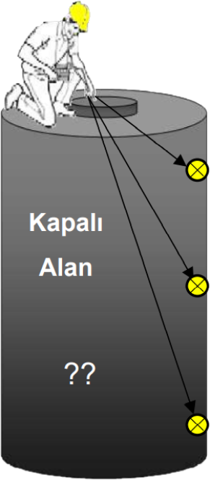
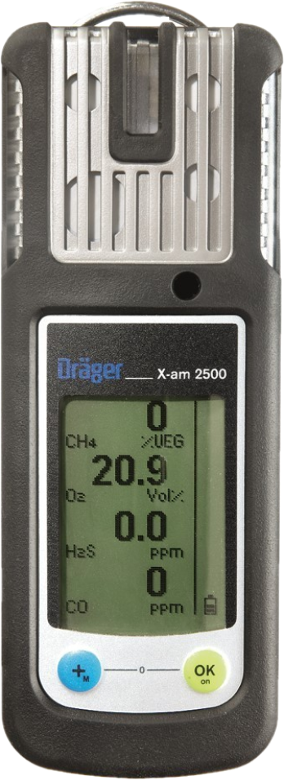
İÇ ATMOSFERİN TEST EDİLMESİ
GAZ ÖLÇÜM CİHAZLARI İLE İÇ ATMOSFER TEST EDİLMELİDİR.
TEST SIRASINDA ORTAMIN EN ÜST,ORTA VE ALT KISIMLARINDAN ÖLÇÜM YAPILMALIDIR.
ÖLÇÜM CİHAZLARININ KALİBRASYONLARI GÜNCEL OLMALIDIR.
ELDE EDİLEN SONUÇLAR MUTLAKA KAYIT ALTINA ALINMALIDIR.

Slide 37
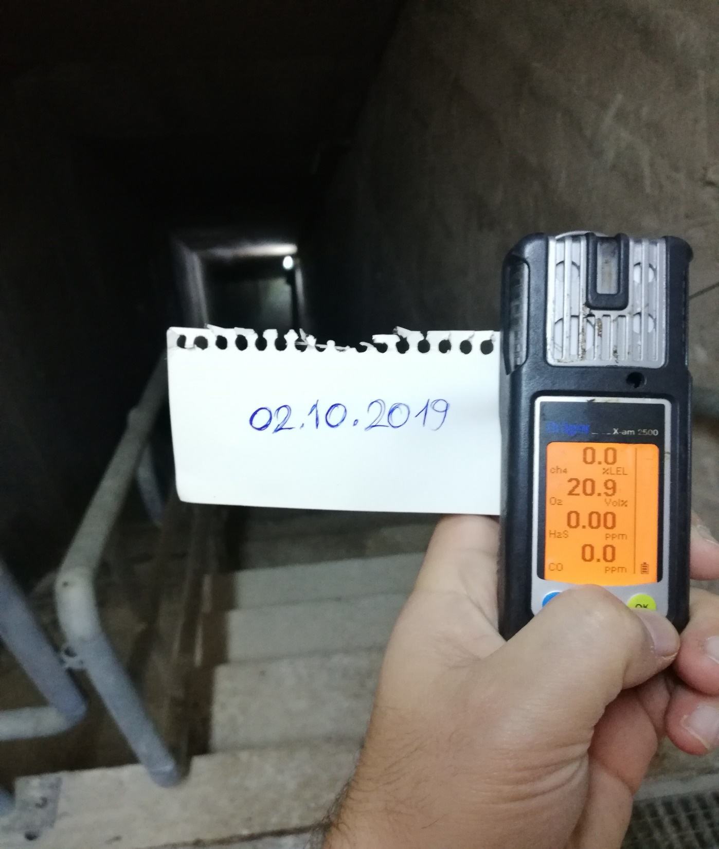
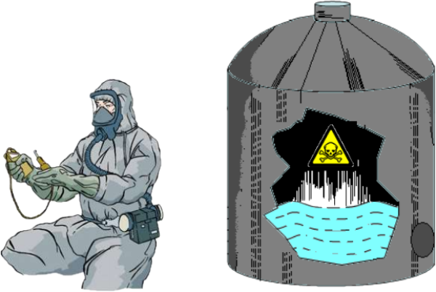
ÖRNEK ÇALIŞMA

Slide 38
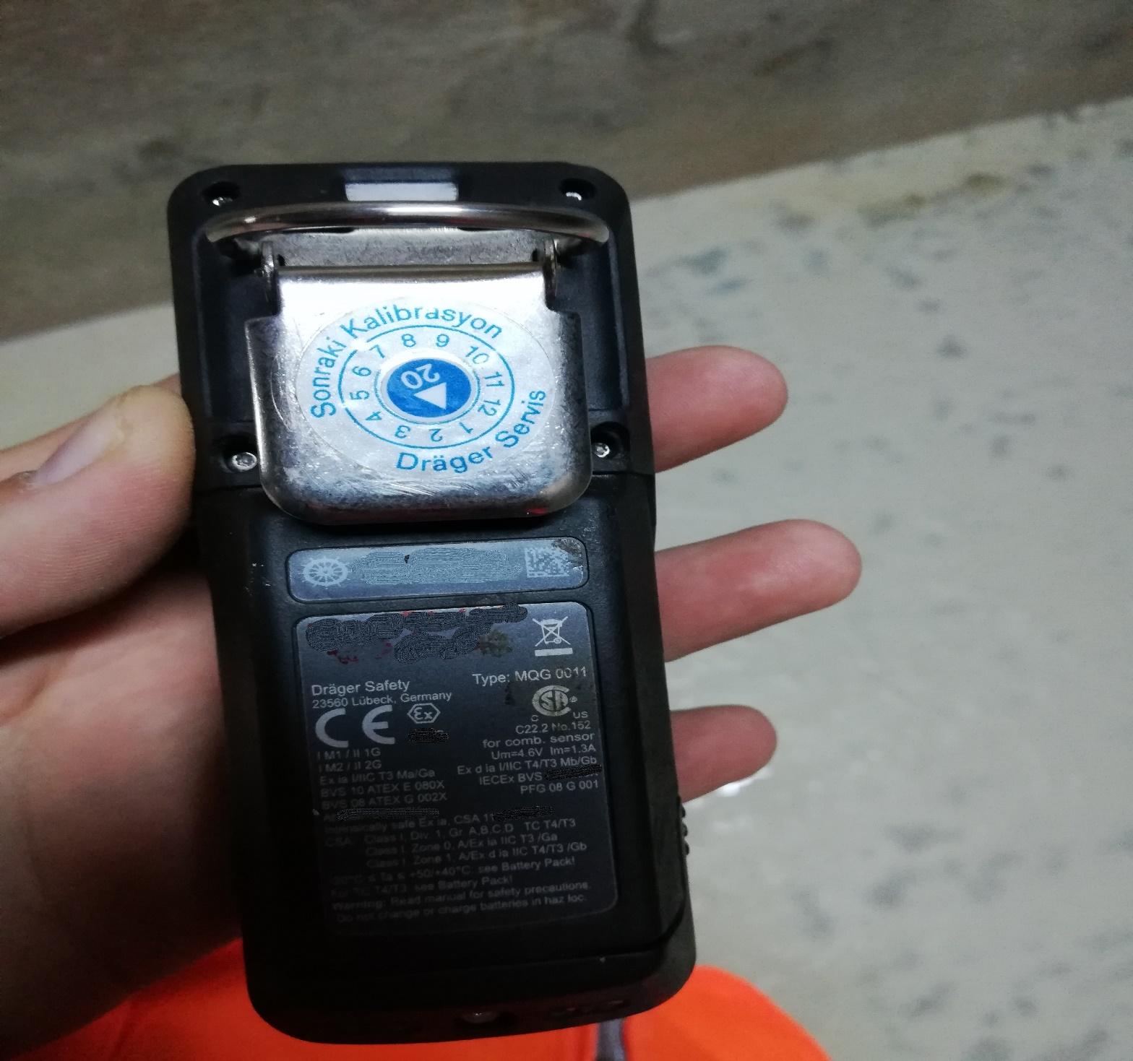
KALİBRASYON

Slide 39
GAZLARIN KONUMLARI
METAN (Doğalgaz): ÜST KISIMLARDA TOPLANIR
HİDROJEN SÜLFÜR: HAVADAN AĞIRDIR YER SEVİYESİNDE TOPLANIR.
LPG: HAVADAN AĞIR YER SEVİYESİNDE TOPLANIR.
KARBONMONOKSİT: HAVAYLA ORTALAMA AYNI AĞIRLIKTA VE SEVİYELERDE BULUNUR.
KARBONDİOKSİT: HAVADAN AĞIRDIR YER SEVİYESİNDE TOPLANIR.
ÖNEMLİ
GAZ ÖLÇÜM CİHAZLARI ÇALIŞMA BOYUNCA AÇIK BULUNDURULUR VE PERSONEL ÜZERİNDE TAŞIR
KAPALI ALAN KONTROL EDİLİRKEN ASLA BAŞ SOKULARAK YAPILMAZ. İÇERDEKİ ATMOSFER SOLUNMAZ.

Slide 40
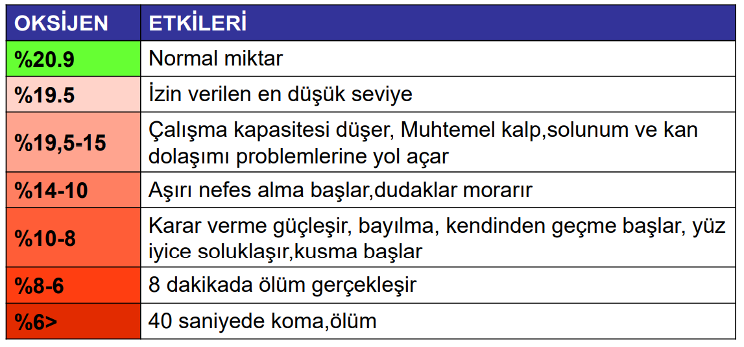
OKSİJEN SEVİYELERİNİN ETKİLERİ
19.5 % , oksijen tüpü kullanımını gerektirmeyen en düşük seviyedir. Bu seviyenin altındaki oksijenli kapalı alanlara kesinlikle harici oksijen desteği zorunludur.

Slide 41
OKSİJEN FAZLALIĞININ ETKİLERİ
%23 SEVİYESİNİN ÜZERİNDE OLAN OKSİJEN SEVİYESİ TEHLİKELİDİR.
YANGIN VE PATLAMA RİSKİ YÜKSEKTİR.
HAVALANDIRMADA SAF OKSİJEN KULLANILMAMALIDIR.
MADDELERİN YANMA İHTİMALLARINİ ARTIRIR.
ÖNEMLİ: KULLANILAN EKİPMANLAR EXPROOF (patlamaya karşı korunmuş) ÖZELLİKLİ OLMALIDIR.

Slide 42
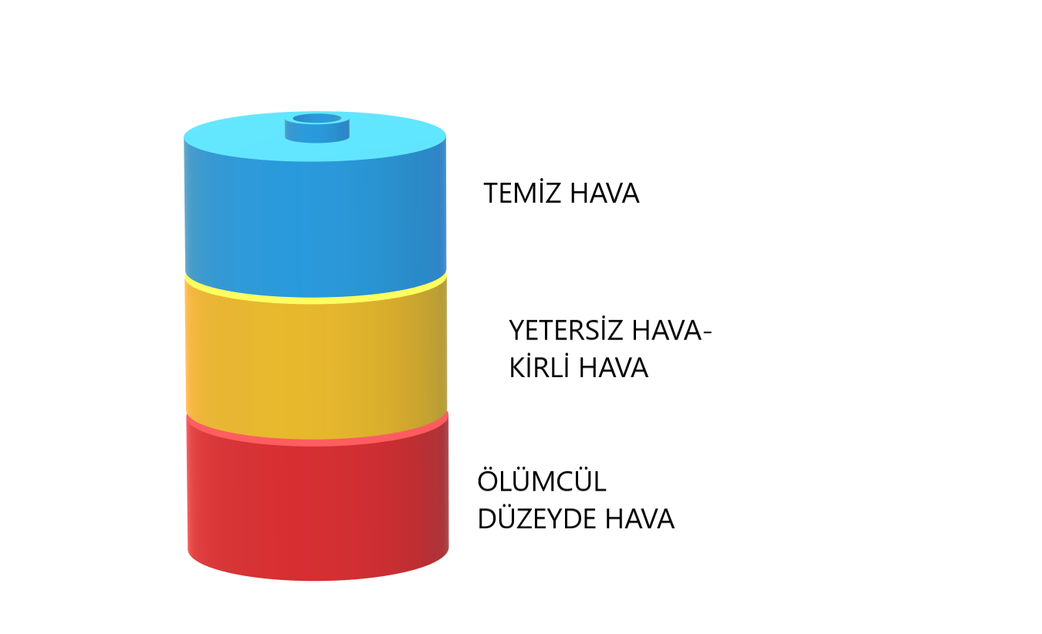
BOĞUCU ORTAMLAR
Tüketim yada başka gazların yerini alması sonucu Oksijen miktarının azalması
Kaynak, ısıtma, kesme ve lehimleme yaparken Yanıcı maddelerin tutuşması ve kendi yapılarından kaynaklı oluşan gazlar
Fermantasyon(Mayalanma) sürecinde Bakteriyel Faaliyetlerin oluşması
Pas oluşumu esnasında Kimyasal reaksiyon oluşması

Slide 43
ALANIN TEMİZLENMESİ VE HAVALANDIRILMASI
ALANDA TEHLİKE OLUŞTURAN (ZARARLI GAZ OLUŞTURAN) ÇAMUR, ATIK, MADDE VB. VARSA TEMİZLENEREK UZAKLAŞTIRILIR.
HAVALANDIRMA KAPAKLARI VARSA HEPSİ AÇILIR.
ASPİRATÖR VE VENTİLATÖR SİSTEMLERİNDEN FAYDALANILIR.
GAZ ÖLÇÜM SONUÇLARINA GÖRE ALINACAK TEDBİRLER BELİRLENİR.
ÇALIŞMA BOYUNCADA TEHLİKELİ GAZ, TOZ, KİMYASAL VB. ORTAYA ÇIKACAKSA ÖRNEĞİN KAYNAK GİBİ BU GİBİ DURUMLAR İÇİNDE GELİŞTİRİLMİŞ SİSTEMLERDEN FAYDALANILMALIDIR.

Slide 44
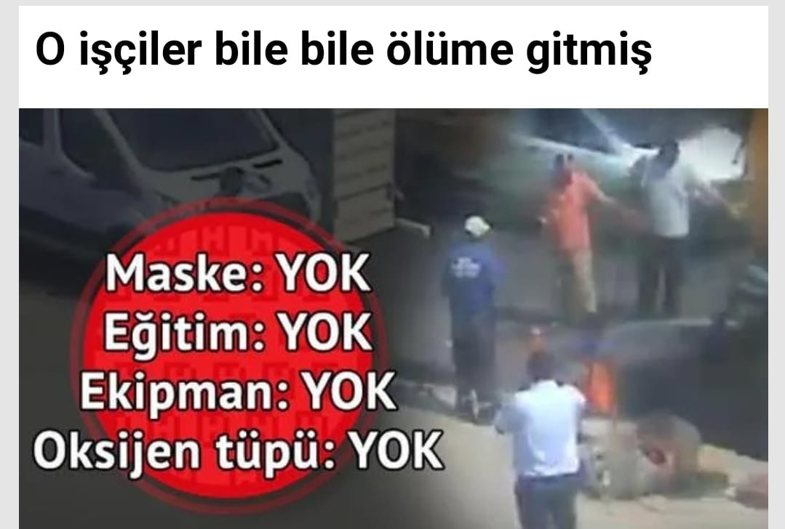

Slide 45
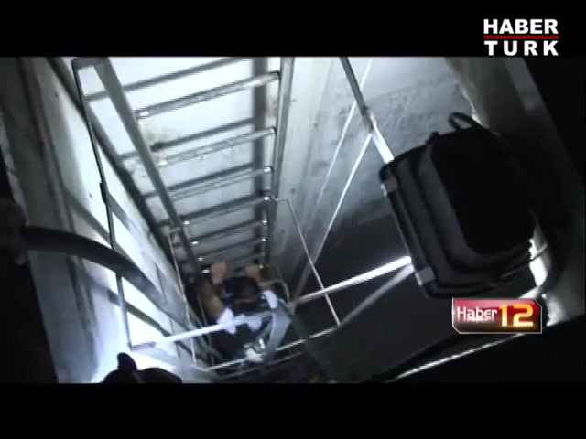

Slide 46
DOĞRU HAVALANDIRMA NASIL OLMALIDIR?
Öncelikle çalışma alanı açılabilir tüm hava yolları açılmalı ve bir süre beklenmelidir.
Ölçüm farklı noktalardan alınarak yapılmalı ve değerlendirilmelidir.
Yapıla değerlendirme sonucunda aspiratör veya ventilatör sistemlerine karar verilmelidir.
Tespit edilen gazların durumuna göre hava çekme veya hava üfleme sistemi uygulanmalıdır.
Ortam tehlikeli hava ortamından arındığından yapılan ölçümler sonucu emin olunduktan sonra giriş yapılmalıdır.
Nezaretçinin izni olmadan ve çalışan insanlar dışarı çıkarılmadan kapalı ortamın havalandırma sisteminde esaslı herhangi bir değişiklik yapılamaz.

Slide 47
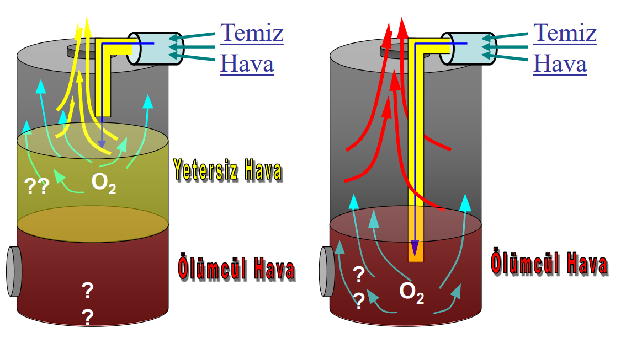
Ne yapılmalı?

Slide 48
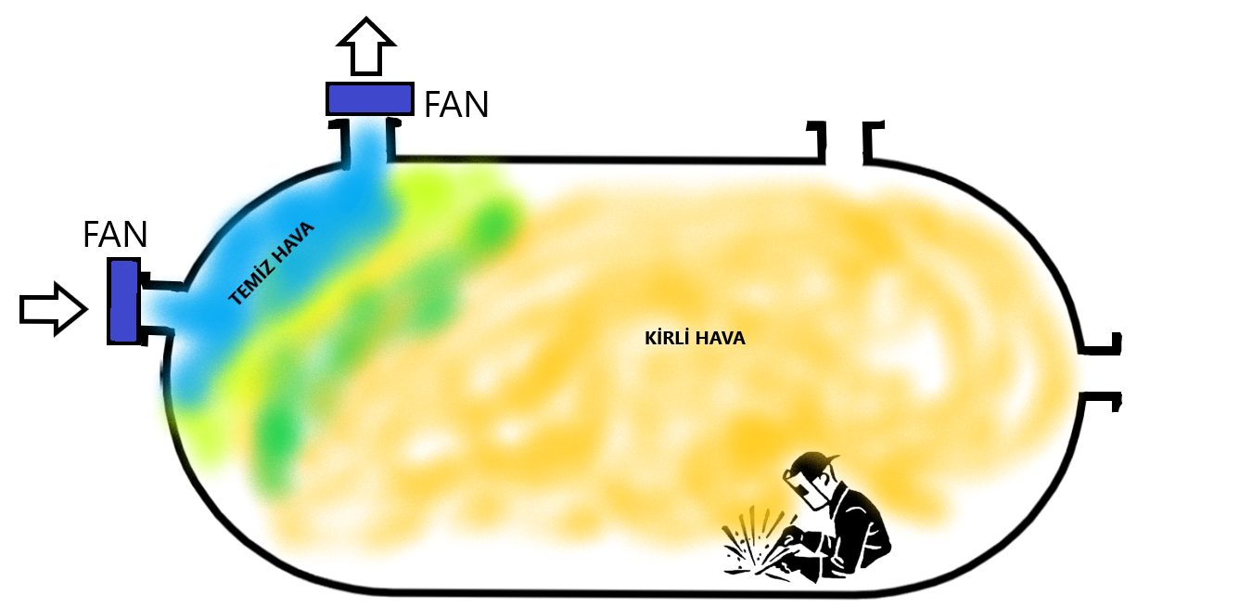
YANLIŞ HAVALANDIRMA

Slide 49
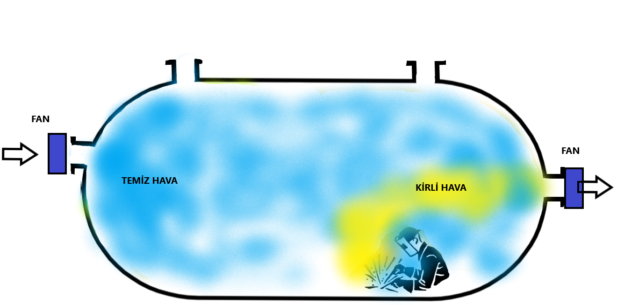
İYİ HAVALANDIRMA

Slide 50
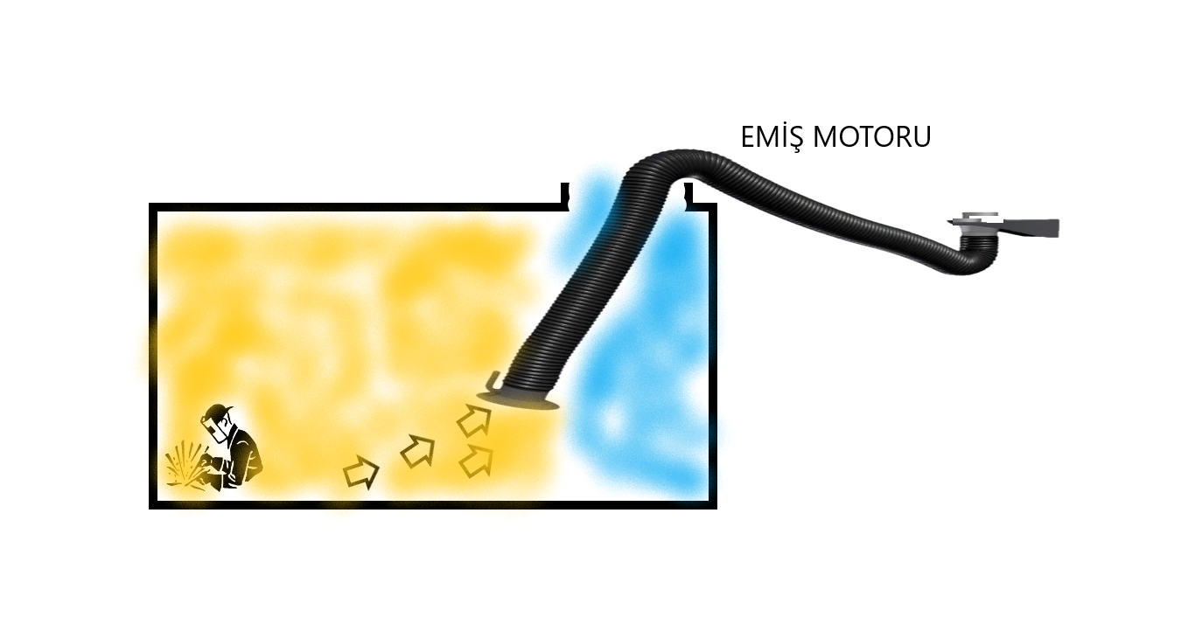
KÖTÜ HAVALANDIRMA

Slide 51
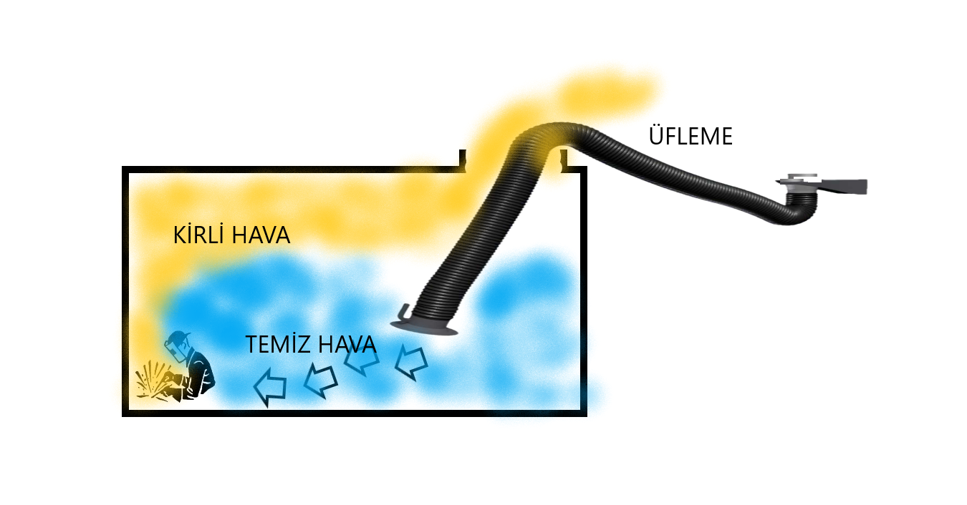
İYİ HAVALANDIRMA

Slide 52
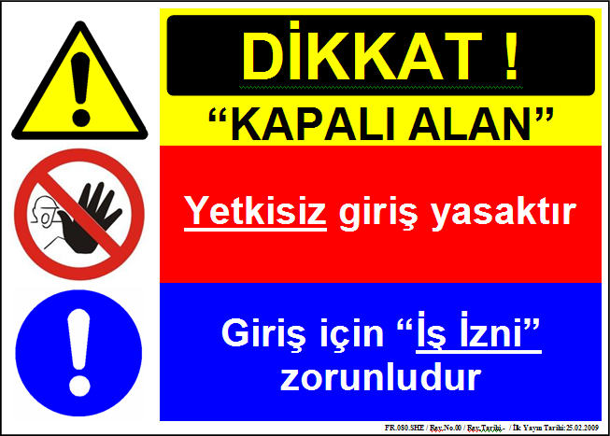
İŞ İZNİ ALINMASI
İş İzni Gereksinimlerden birisi olup yetkili bir kişinin onayı ile Kapalı Alana Girişi sağlayan bir dokümandır.
Bu doküman aynı zamanda Risk Değerlendirmesine katılan ilgililer tarafından da imzalanması gerekmektedir.
İş İzni yetkilendirilmiş kişinin imzası ile geçerli olur ve iş başlatılabilir.
İş İzninin onaylanıp etkinleştirilebilmesi için formun üzerindeki tüm hususların eksiksiz uygun olması gerekir.
İş İzni olmaksızın Kapalı Alanlara Giriş kesinlikle yasaktır.

Slide 53
Çalışma İzni Talimat Detayı
1. Çalışma izni formu sorumlu kişilerce eksiksiz doldurulur. İşin tüm potansiyel tehlikeleri göz önünde bulundurularak tüm önlemler alındıktan sonra form imzalanacaktır.
2.Yenileme yapılmadığı sürece izin sadece 8 saat için geçerlidir. Yenileme yapılabilmesi için ön taraftaki soruların güncelliklerini korudukları kontrol edilir. Her şart altında bu form en fazla bir hafta süreyle kullanılabilir.
3. Çalışma iş izin formunun revizyonu İSG yönetim temsilcisi tarafından yapılacak olup, formun uygulanmasından ve takibinden işi yapan kısım amiri sorumlu olacaktır.
4. Izin gerektiren işlerin bitiminde işi başlatan sorumlular son kez saha kontrolü yaparak çalışma iznini kapatır.
5. Yapılacak olan işin riskleri sorumlularca değerlendirilerek işin yapılmasında çalışacak eleman sayısı belirlenir.
6. Tank ve kapalı alanlarda yapılacak olan çalışmalarda, içeri giriş çıkışları kontrol etmek amacıyla mutlaka dışarıda bir gözcü bırakılacaktır.

Slide 54
Çalışma İzin Formunun Düzenlenmesinden ve Uygulanmasından Sorumlu Kişiler
İşi yaptıran kısım amiri: Yapılacak çalışmayı yeri ve zamanıyla birlikte İSG mühendisine- işletme içinde yapılan işlerde işin yapılacağı ünite amirine- haber vermekten, kısıtlı alan sorumlusunu atamaktan, işin emniyetli olarak yapılmasını sağlayacak gerekli ekipmanın temininden, kısıtlı alanda çalışacak ekibin koordinasyonundan ve talimatlardan haberdar olmasını sağlamaktan sorumludur.
İşi yapacak kişi/kişiler: Kullanılacak olan ekipmanların kontrollü ve sağlam olmasından, çalıştığı sahanın çalışmaya uygunluğunun kontrolü ve gerekli güvenlik önlemlerinin alınmasından, kişisel koruyucu malzemelerini kullanmaktan sorumludur.

Slide 55
Çalışma İzin Formunun Düzenlenmesinden ve Uygulanmasından Sorumlu Kişiler
İSG Sorumlusu: Yapılacak işin ve kullanılacak ekipmanların kontrol edilmesinden, kişisel koruyucuların uygun olarak kullanıldığının kontrolünden ve çalışma yapılacak olan sahada tüm güvenlik önlemlerinin alındığının kontrolünden sorumludur.
Kısıtlı alan sorumlusu: Çalışma yapılacak sahanın ya da sistemin hazırlanmasından, temizliğinden ve güvenlik önlemlerinin alınarak etiketlenmesinden, kontrol listesinin doldurulmasından sorumludur.

Slide 56
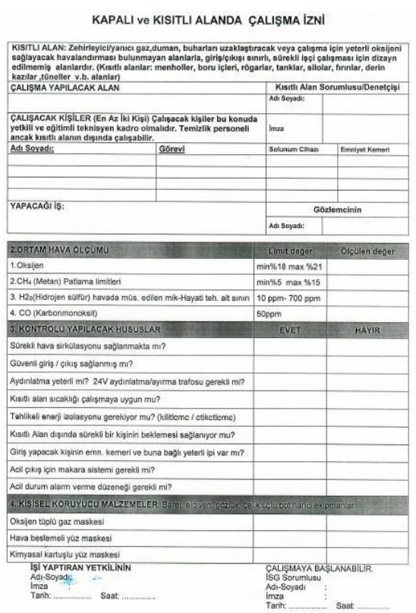
ÖRNEK İŞ İZNİ

Slide 57
ÇALIŞIRKEN DİKKAT EDİLECEK HUSUSLAR
Kapalı Alanda yürütülecek iş süresince çalışmaları ve içerdeki kişiyi izleyecek bir Güvenlik Gözlemcisi muhakkak atanmalıdır. Bu kişi çalışma boyunca sürekli olarak içerdeki kişiyle iletişim kurmalıdır.
Gözlemcinin görev yerini terk etmesi yasaktır. Ancak aynı yeterliliğe sahip başka bir arkadaş onun görevi üstlendiği taktirde alandan ayrılabilir.
Kapalı alana giren personel içerde yürüttüğü çalışma esnasında hissettiği en küçük problemle birlikte hemen dışarıya çıkmakla yükümlüdür.
İş bitimi sonrasında durum İş İznini veren yetkiliye bildirilir.

Slide 58
İŞ İZNİ KAPATILMASI
HER İŞ İZNİ BİR VARDİYA İÇİN GEÇERLİDİR.
Faaliyet tamamlanmış ise: Kapalı Alan etrafındaki tüm insanları, araçları ve varsa kapalı alandan çıkan atıkları, enkazları uzaklaştırın.
Kapalı Alanı kapatın / kilitleyin. Kapatılmış tüm enerji kaynaklarını açın. İş iznini imzalayarak kapatın.
İlgili tüm personel ile karşılaşılan problemleri ve tehlikeleri gözden geçirin. Kapatılan iş izni formu saklanması için İSG BİRİMİ ne iletilmelidir.

Slide 59
SORUMLULUKLAR
YETKİ VEREN: Kapalı-Kısıtlı alanlarda güvenli çalışma konularında eğitilmiş, İş izni vermeye yetkili kişidir.
GÖZLEMCİ: Kapalı-Kısıtlı alanlarda çalışma konusunda eğitilmiş ve bu alanlarda çalışan personele gözlemcilik yapan personeldir.
ÇALIŞAN (Giriş Yapan): Kapalı- Kısıtlı alanlarda güvenli çalışma konularında eğitim almış ve çalışma alanı risk ve tehlikeleri konusunda bilgilendirilmiş personeldir. Kapalı alanlara giriş izni bulunan ve çalışma için yeterli personeldir.

Slide 60
ÇALIŞAN (Giriş Yapan) IN SORUMLULUKLARI
Mutlaka faaliyet öncesi Kapalı-Kısıtlı alanlarda çalışma konularında eğitim almış olmalıdır.
Çalışacağı alanın tehlike ve riskleri konusunda bilgilendirilmiş ve bu tehlike ve riskleri tanımlayabilecek seviyede olmalıdır.
Kapalı alanın güvenli giriş için;
İzole etmeli
Havalandırmalı
Boşaltmalıdır.

Slide 61
Gözlemcinin komutlarına uymalı ve isteği halinde kapalı alanı tahliye etmelidir.
İlgili prosedür ve talimatlara uymalıdır.
Gerekli olan tüm kişisel koruyucu donanımları kullanmalıdır.

Slide 62
GÖZLEMCİLERİN SORUMLULUKLARI
Kapalı alana giren çalışanı;
Giriş, Çalışma boyunca ve Çıkış süresince takip etmek
İçerideki atmosferi takip etmek;
Girişten önce ve çalışma boyunca
Acil durumlarda destek çağırmak, yardım sağlamak
Her daim içerdeki ve dışardaki tehlikeleri tespit etmek, gereğini yapmak
Prosedür ve talimatlara uygun çalışıldığını takip etmek

Slide 63
YETKİ VERENİN SORUMLULUKLARI
Güvenlik prosedürlerinin tam olarak yerine getirildiğinden emin olmak
Tehlikelerin izole edildiğinden
EKED prosedürünün uygulandığından
Kullanılması gereken KKD lerin belirlenmesi
Kapalı alana girecek çalışanı ve gözlemciyi yetkilendirmek, izin vermek
İş bitiminde alanın tamamen terk edildiğinden ve güvenli hale getirildiğinden emin olmak
Kapalı alanda bulunan tehlike ve risklerin tebliğ
Kapalı alan çalışması için kurtarma ve acil durum ekiplerini koordine etmek

Slide 64
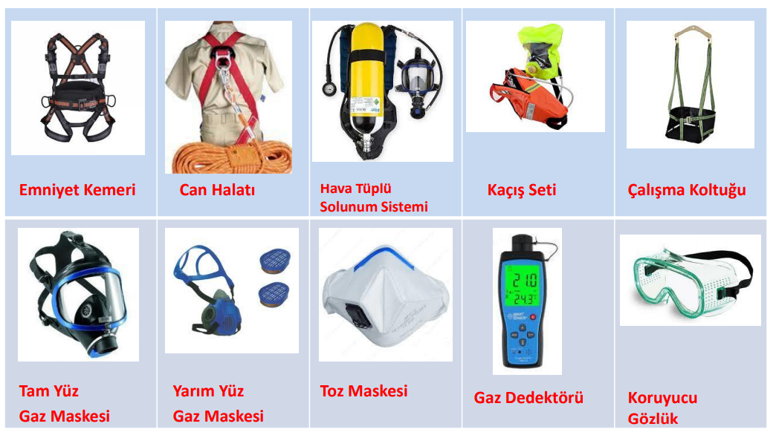
KİŞİSEL KORUYUCU DONANIMLAR

Slide 65
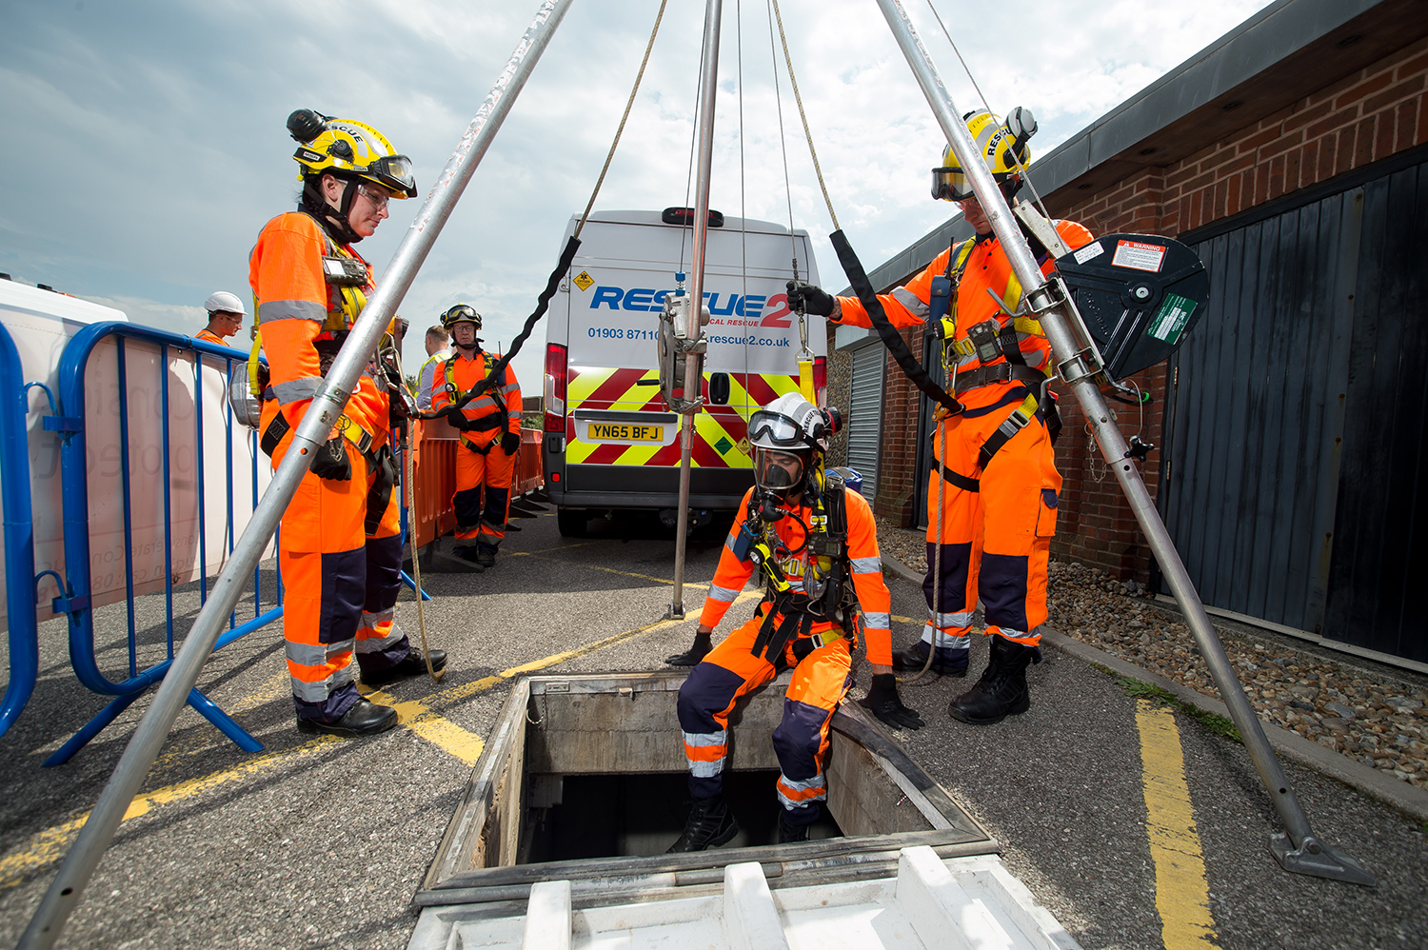
KURTARMA
HER DAİM EĞİTİMLİ KURTARMA EKİBİ BULUNDURULMALIDIR.
EKİPLERİN TEÇHİZATLARI TAM VE BAKIMLI OLMALIDIR.

Slide 66
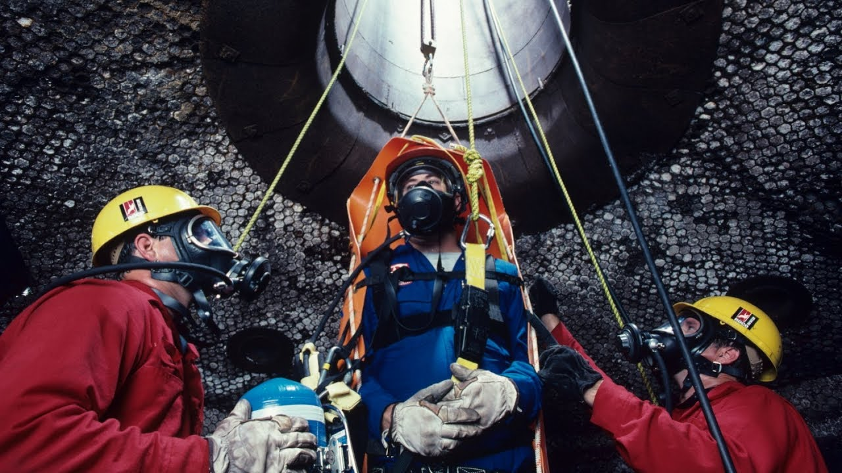
KAPALI ALANLARDA ÇALIŞMA İLE İLGİLİ ACİL DURUM PLANI MUTLAKA HAZIRLANMALI VE MEVCUT PLANLARDADA YER VERİLMELİDİR.

Slide 67
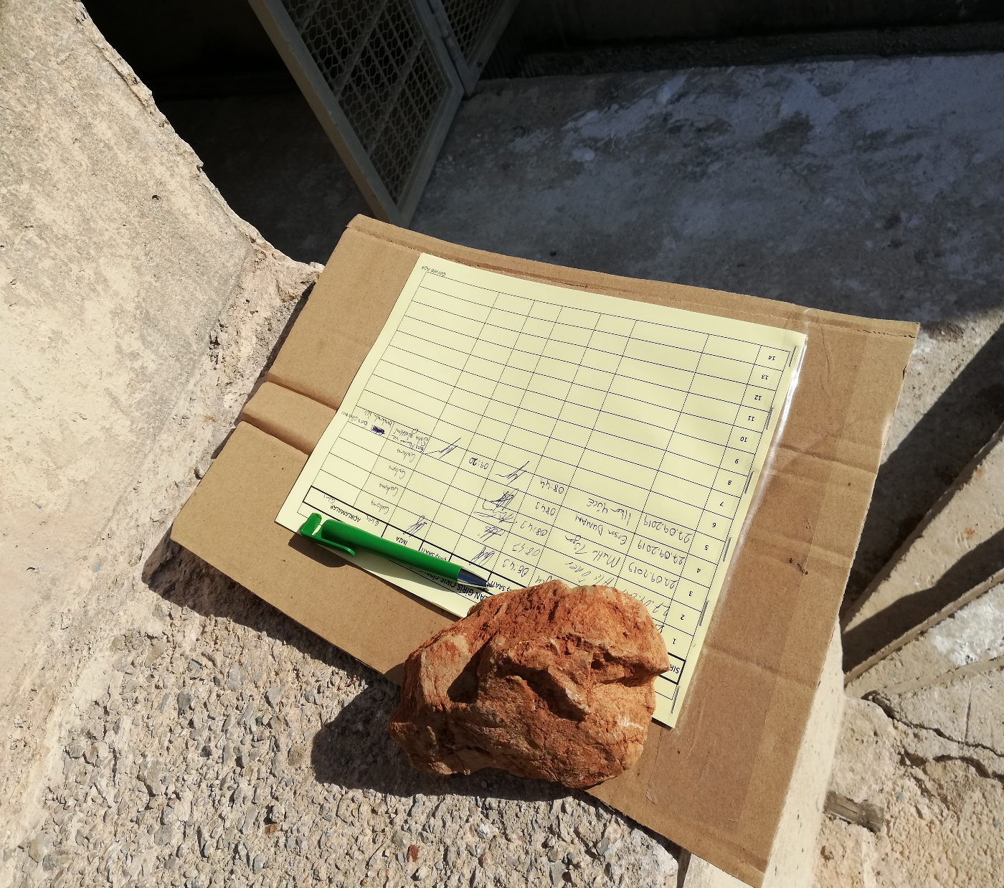
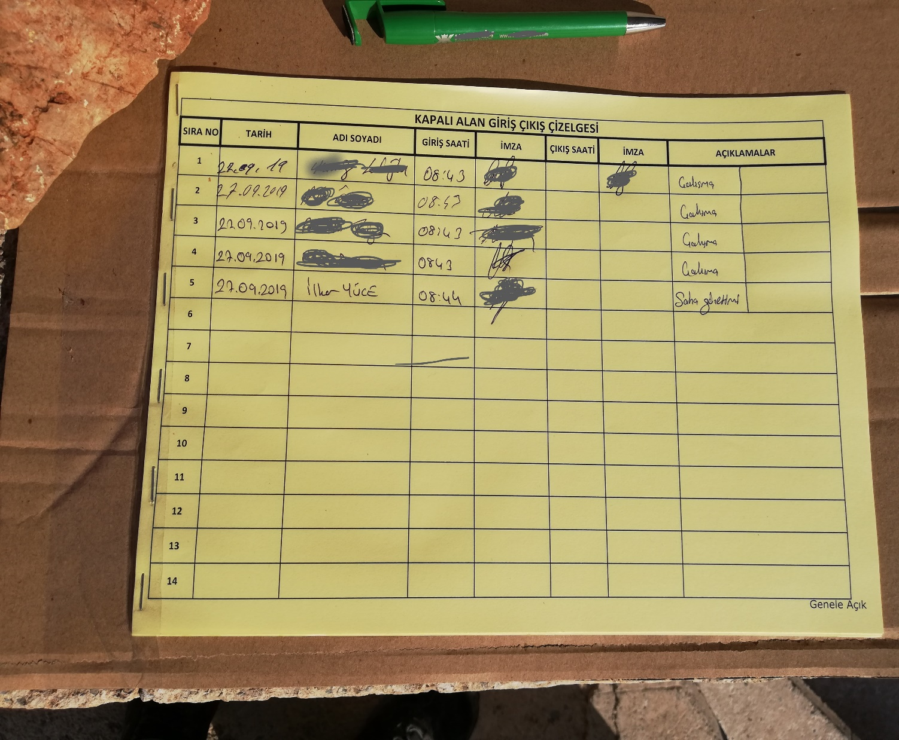
GİRİŞ- ÇIKIŞ KAYITLARI

Slide 68
KAZASIZ GÜNLER DİLERİM

